Slide 1
«Тараз қаласы әкімдігінң білім бөлімінің №9 орта мектебі» коммуналдық мемелекеттік мекемесі
Ашық сабақ тақырыбы: Берел қорымдары
Дайындаған: Умиралиева А.А
5 «А» сынып

Slide 2
Сабақ негізделген оқу мақсаттары:
5.2.1.2 – ежелгі тайпалардың дүниетанымын сипаттау;
5.2.2.3 – ежелгі тайпалардың қолданбалы өнер ерекшеліктерін сипаттау

Slide 3
Сәлемдесу.
Топқа бөлу:Археолог, Жазушы, Тарихшы топтарға бөлінеді.
Психологиялық ахуал қалыптастыру: «Қызыл гүлім-ай» би
Бір-бірімізді тыңдаймыз десек 1 рет қол шапалақтаймыз!
Ұйымшыл боламыз десек 2 рет
Белсенділік танытамыз десек 3 рет шапалақтаймыз!

Slide 5
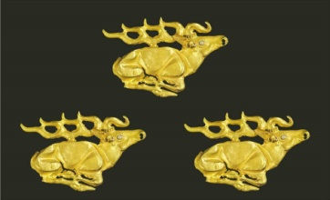

Slide 7
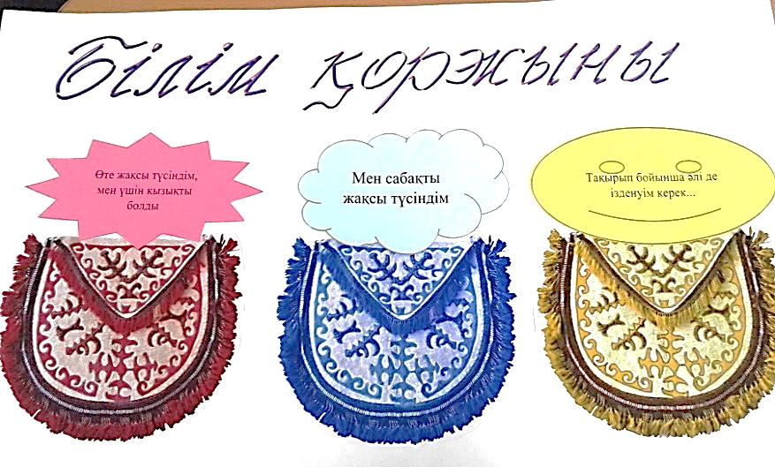
Кері байланыс «Білім қоржыны»

